Slide 1



Привіт!
СКОРО ПОЧИНАЄМО

Slide 2


План заняття
Вiдповiдi на питання
Теоретична частина 1 з практикою:
Робота з формулами в Google Sheets
Міри центральної тенденції: mean, median, weighted mean, mode
Перерва
Теоретична частина 2 з практикою:
Продуктові метрики: Revenue, ARPPU, CR
Короткий розбiр ДЗ
Вiдповiдi на питання
10 хв
5. Відповіді на питання в кінці заняття
Відповіді на питання з форми питань
10 хв
5. Короткий розбір ДЗ
2. Теоретична частина 1 з практикою
30 хв
4. Теоретична частина 2 з практикою
3. Перерва
30 хв
15 хв

Slide 3







Робота з формулами в Google Sheets
Як працюють формули:
арифметичні операції
логічні операції
посилання та діапазони

Slide 4
Робота з формулами в Google Sheets
Арифметичні операції
Ви можете використовувати Google Sheets як калькулятор.

Slide 5
Робота з формулами в Google Sheets
Оператори порівняння
Як отримати значення булевого типу? (вірне чи невірне твердження)

Slide 6
Робота з формулами в Google Sheets
Посилання та діапазони
Щоб обчислювати одночасно багато клітин.

Slide 7
Робота з формулами в Google Sheets
Функції:
SUM
AVERAGE
MEDIAN
PERCENTILE
MAX
MIN
COUNT
COUNTA
WEIGHTED AVERAGE
SUMIF
SUMIFS
COUNTIF
COUNTIFS
MAXIFS
MINIFS
COUNTUNIQUEIFS

Slide 8
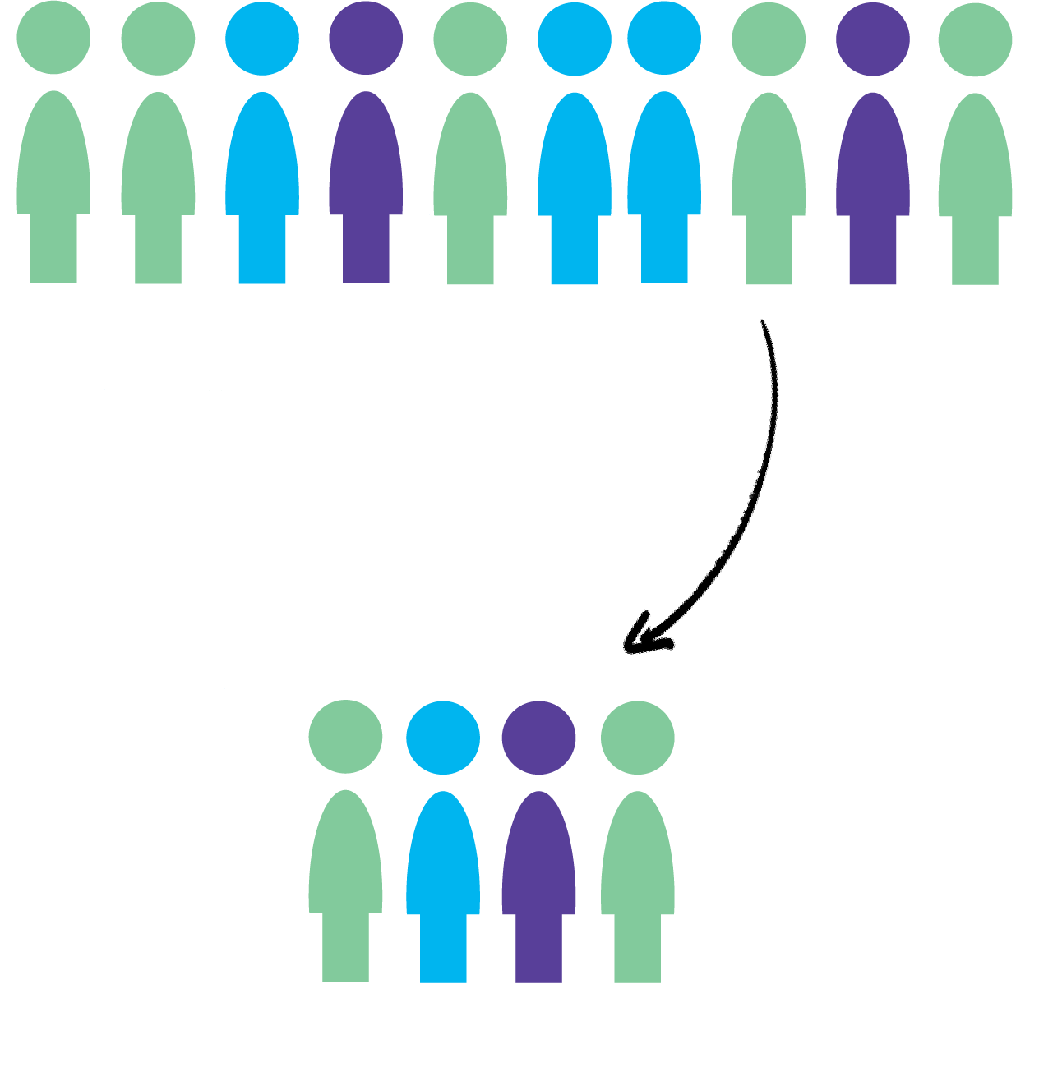

Вибірка та генеральна сукупність
(sample vs population)

Slide 9
Міри центральної тенденції
Середнє
Медіана
Середнє зважене
Мода

Slide 10

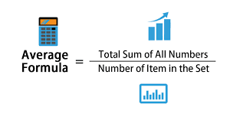

Середнє

Slide 11
Медіана
Median
50% below
50% above

Slide 12
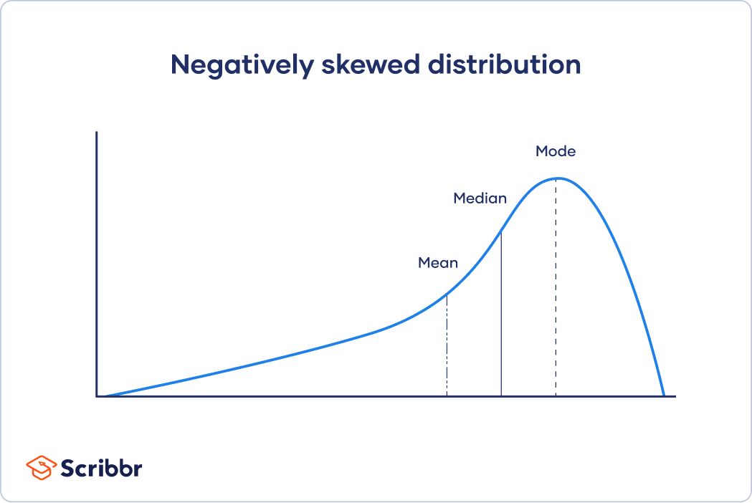
Мода

Slide 13
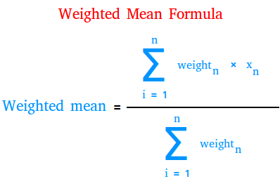


Середнє зважене
Weighted Mean Formula
вага
Середнє зважене
вага

Slide 14
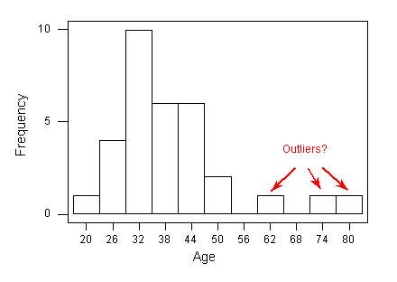






Викиди вибірки (Outliers)

Slide 15


Перерва

Slide 16

Питання

Slide 17
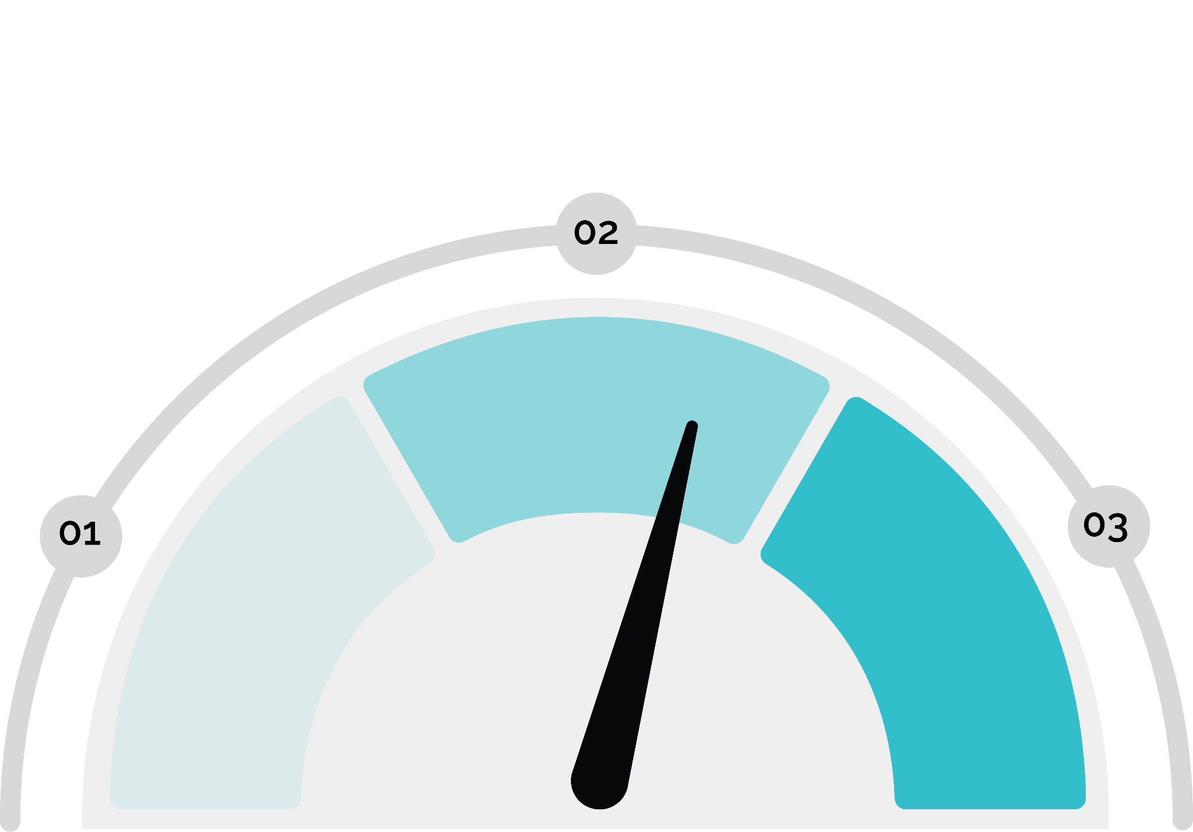
Метрики (Metrics)
Метрика - це показник, міра, величина що чисельно описує певний аспекті бізнесу.
Сьогодні ми обговорюватимемо такі метрики:
Revenue
ARPPU
Conversion Rate

Slide 18

Revenue (загальний виторг)
Revenue - загальна сума грошових надходжень від усіх видів діяльності.
Приклад: $ 12,750.72

Slide 19
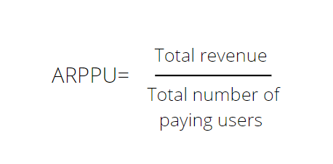
ARPPU (середній дохід на платного користувача)
Приклад: $ 52.44
* зазвичай, рахується за певний період часу

Slide 20
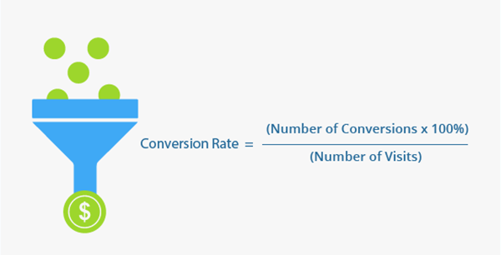
Conversion Rate
(коефіцієнт перетворення з одного стану в інший)
Examples:
Install-to-Paid = 2.59%
Visit-to-Install = 1.82%

Slide 21





Демонстрація ДЗ

Slide 22
Питання

Slide 23

Спойлер наступного заняття
?
Метрики взаємодії з аудиторією: DAU, WAU, MAU
Оцінки варіабельності (Estimates of variability)
Очищення даних в Google Sheets
?
?

Slide 24

Дякую за увагу

